Slide 1
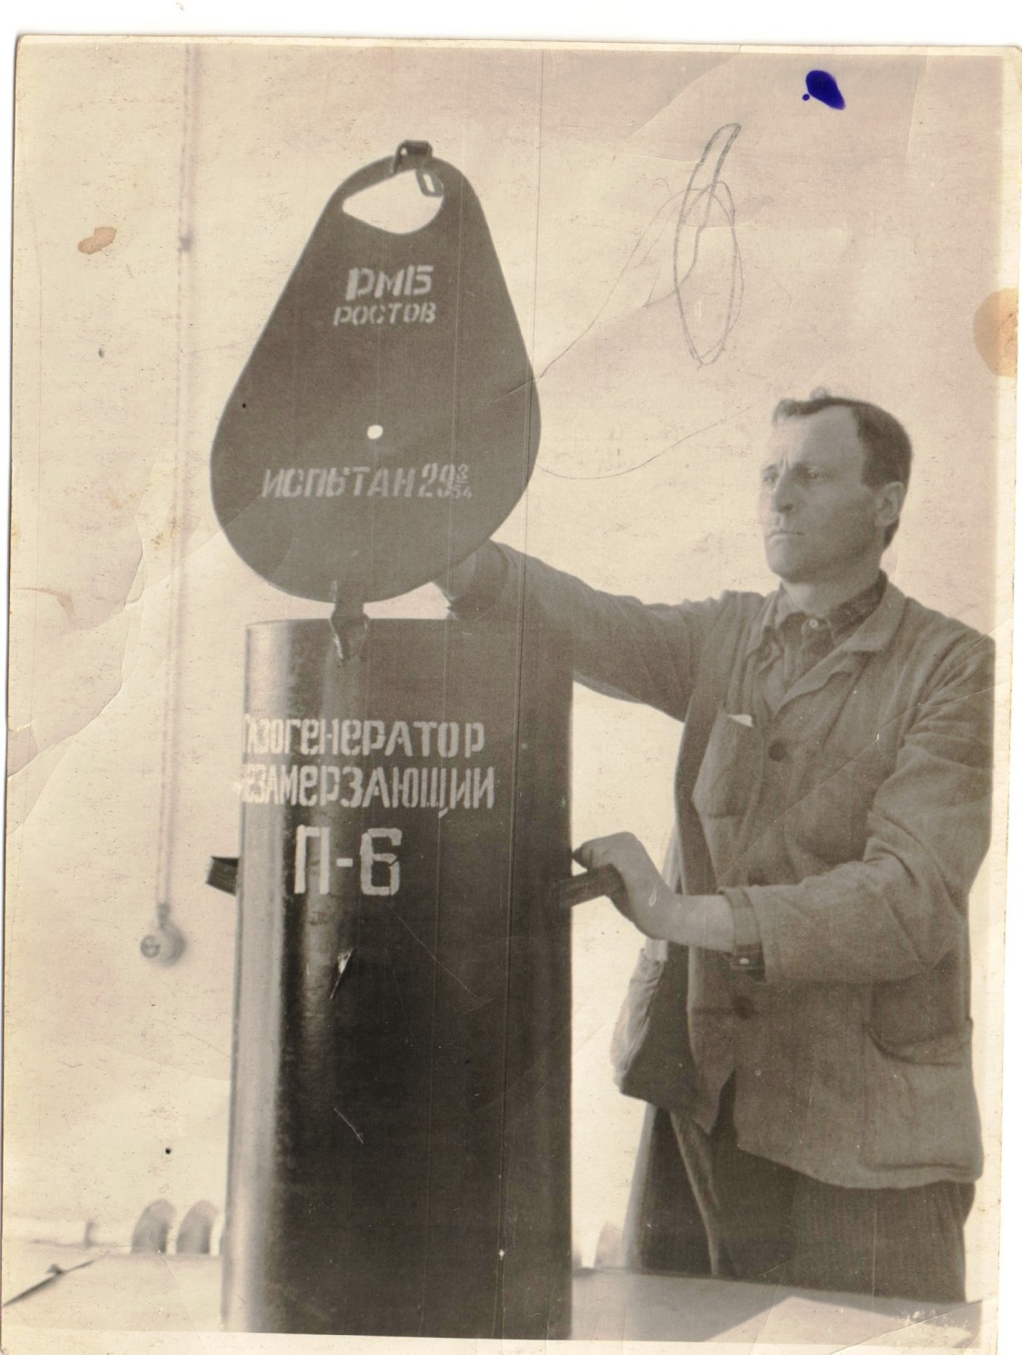
Вклад моей семьи в изобретении газосварочного аппарата
Работу выполнила
Ученица 9 «Б» класса
Серокурова Елена
МБОУ СОШ № 43

Slide 2
Актуальность: память о тех, кто во время войны отдавал всего себя не только на фронте, но и в тылу, изобретая технические возможности для победы над фашизмом
Цель работы : возможность показать на примере моей семьи, какую роль играло изобретение в Советском союзе и России, в прошлом и настоящем.
Исходя из поставленной цели, были поставлены задачи:
1.Проанализировать материалы семейного архива
2.Познакомиться с толкованием новых понятий
3.Системаизировать полученные знания

Slide 3
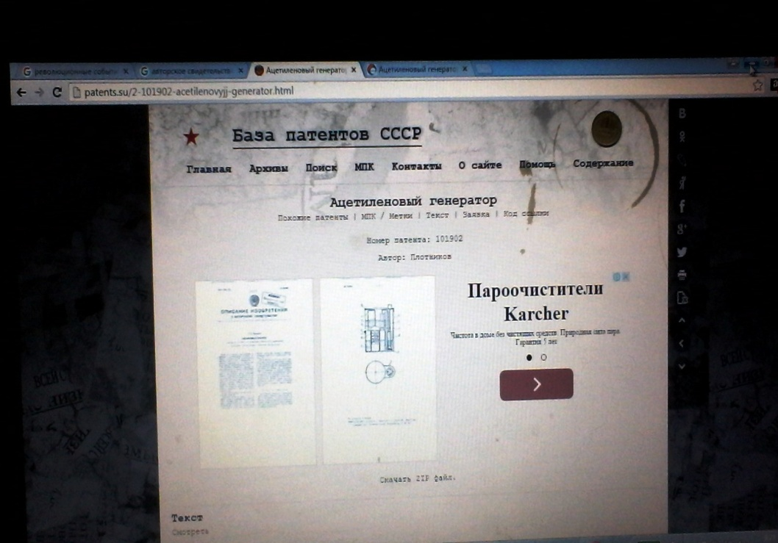
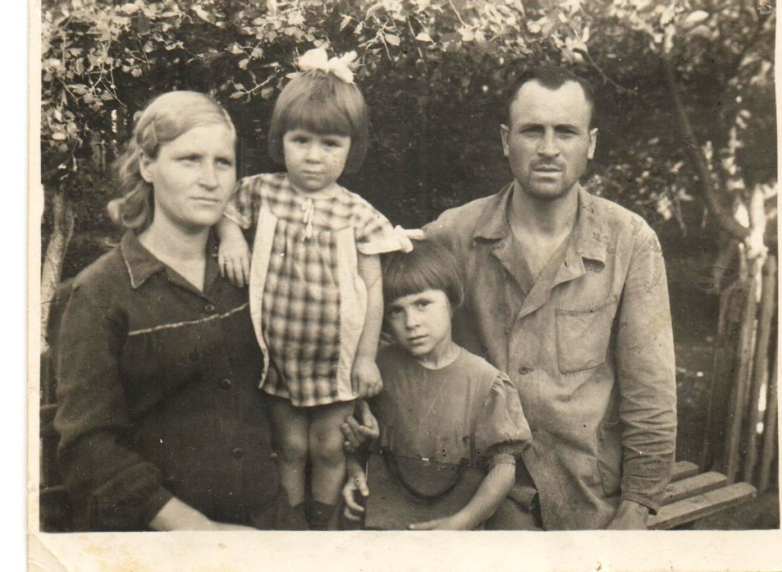
База данных о патентах СССР
Мои прадедушка , прабабушка, родная и двоюродная бабушки

Slide 4
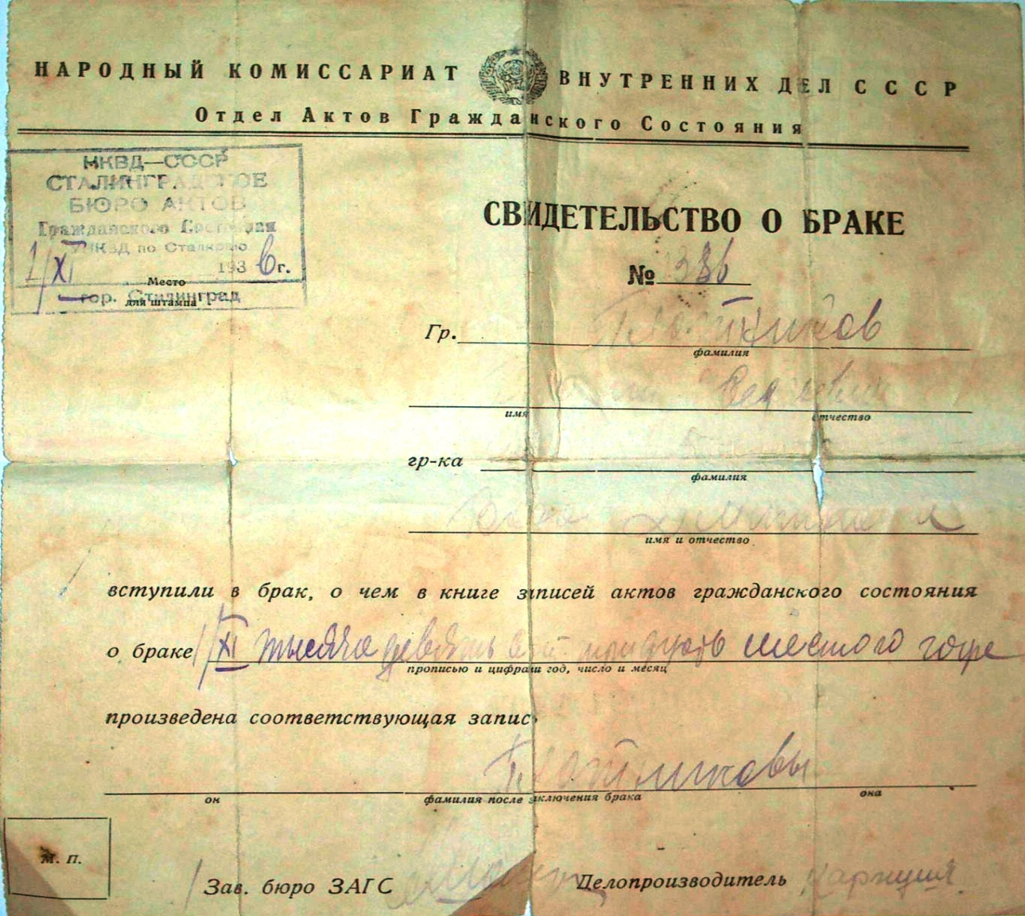
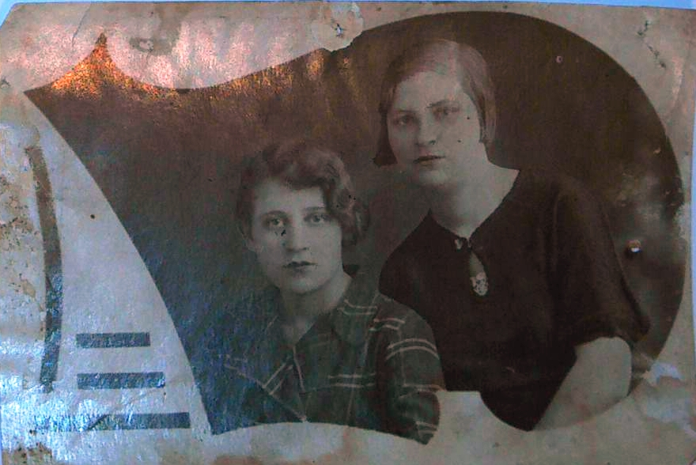
Моя прабабушка (справа) Абаполова Вера Дмитриевна
Свидетельство о браке от 1 ноября 1936 года

Slide 5
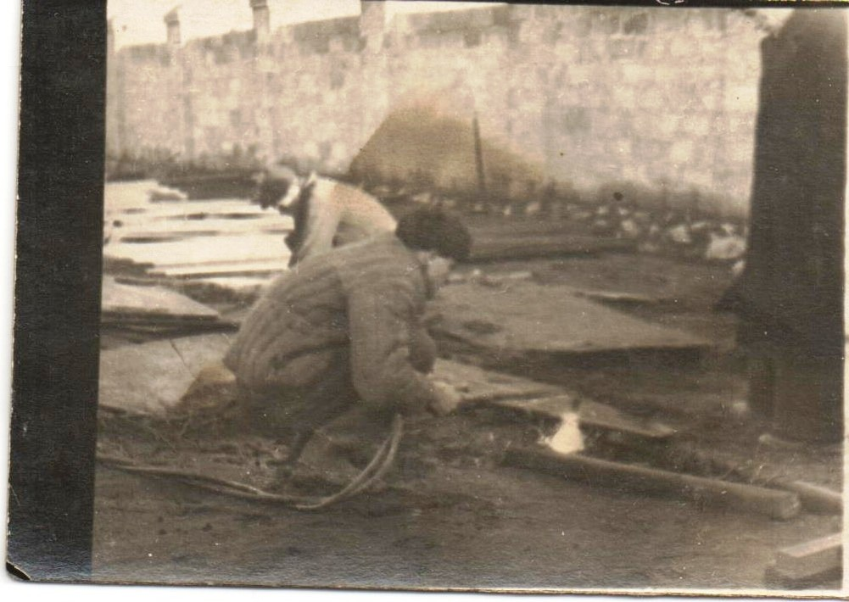
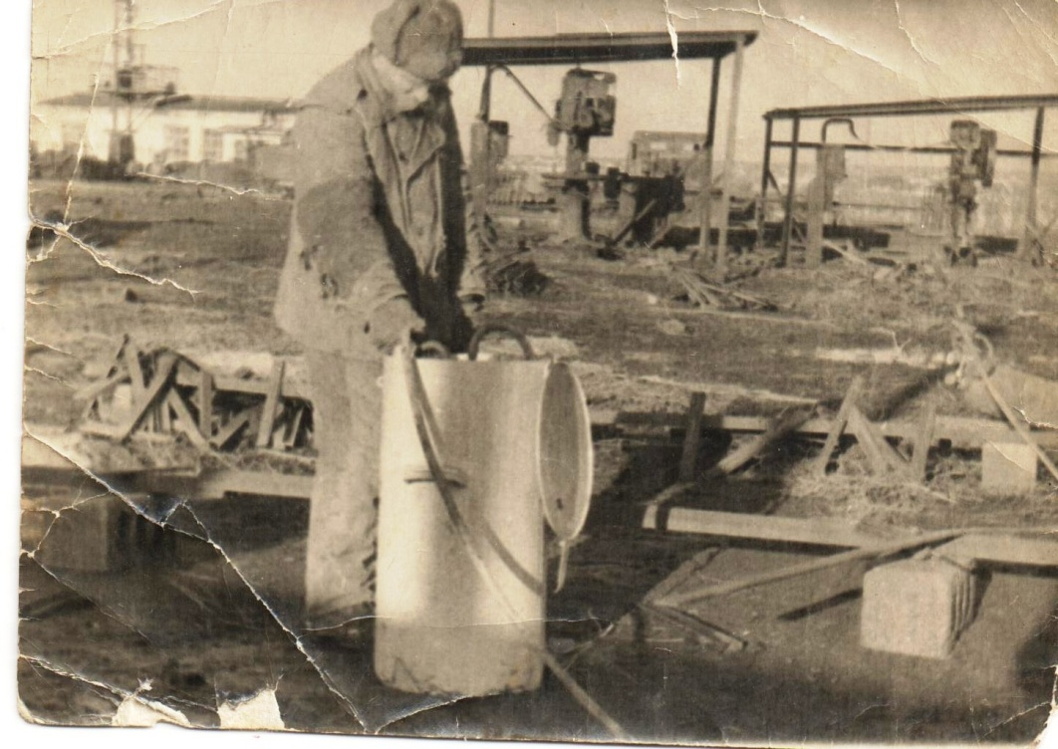
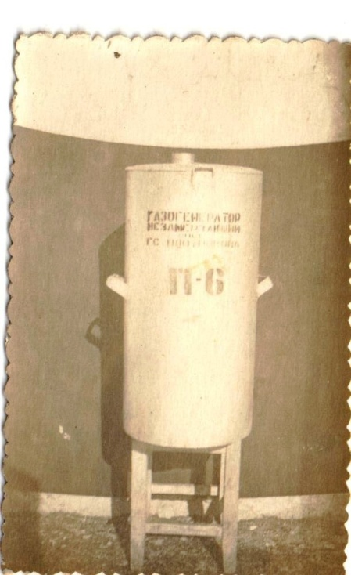
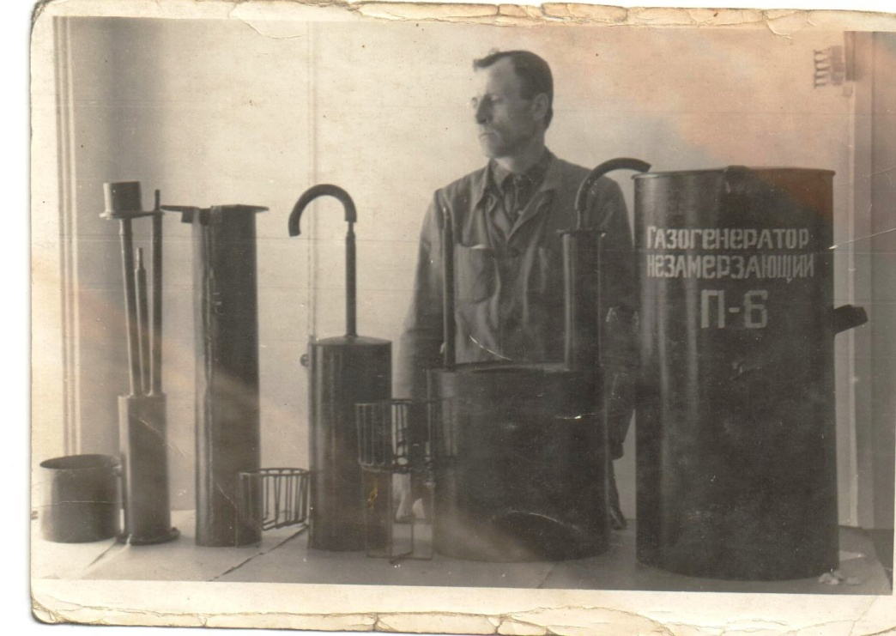
Проверка изобретения в деле

Slide 6
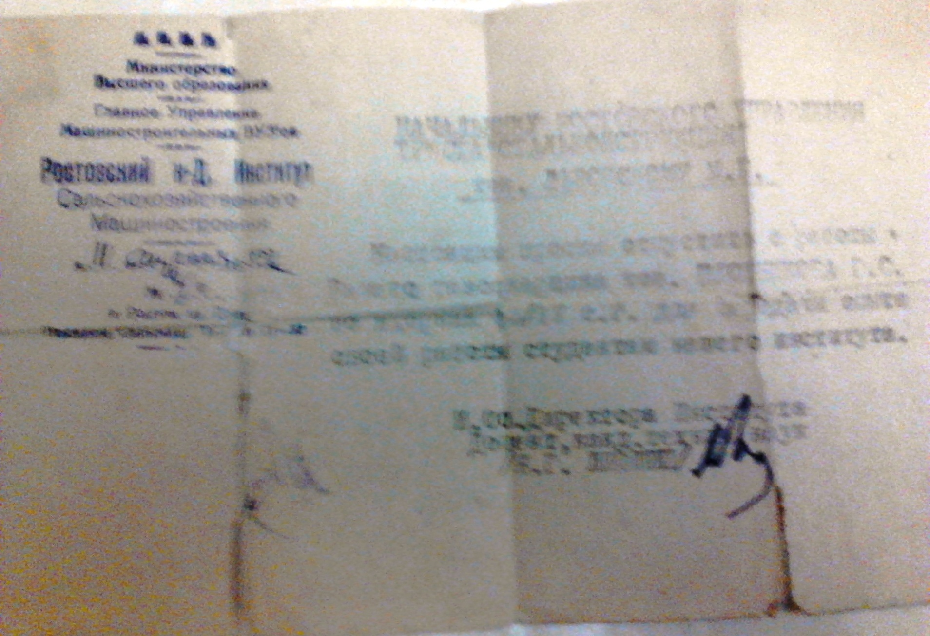
Выписка – приглашение ректора Ростовского Института сельскохозяйственного машиностроения для обмена опытом

Slide 7
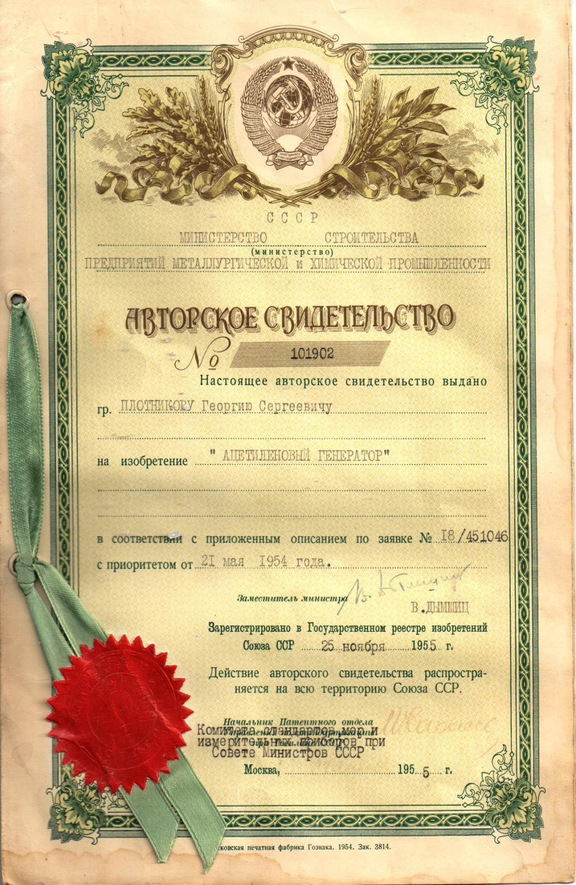
Зарегистрировано в Государственном реестре изобретений Союза ССР от 25 ноября 1955 года

Slide 8
Спасибо за внимание!

